Slide 1

La plateforme IDEA
Direction Marché Grand Public
Votre partenaire IDEA’(L) de l’IARD !
Heure du jeudi des 16 et 23 février 2023

Slide 2

Contexte
Comment y accéder
Ce que je peux y faire
Témoignage
Mise en pratique : allons ensemble sur IDEA !

Slide 3

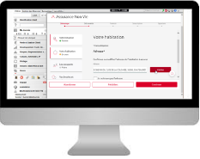

Contexte
Une plateforme de formation déployée en pilote sur deux régions de CEGEE
Lancement du pilote en 2022
en région Aube Haute-Marne et Vosges
Actuellement + 250 utilisateurs
Plus de 80 heures de training déjà effectuées

Slide 4
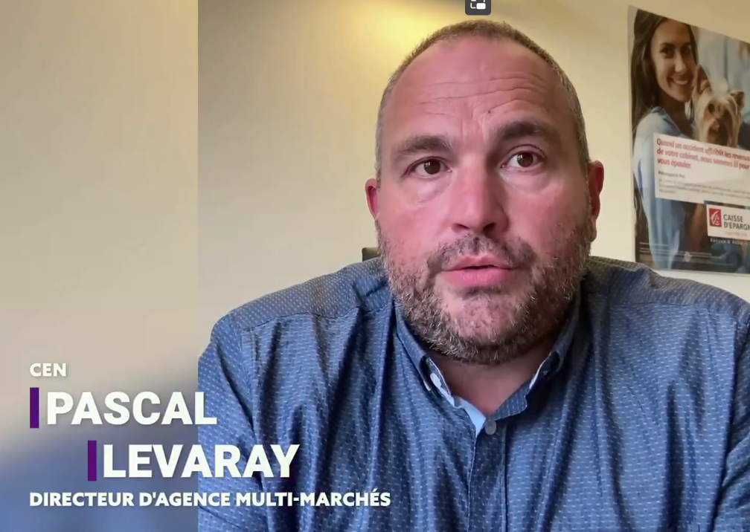

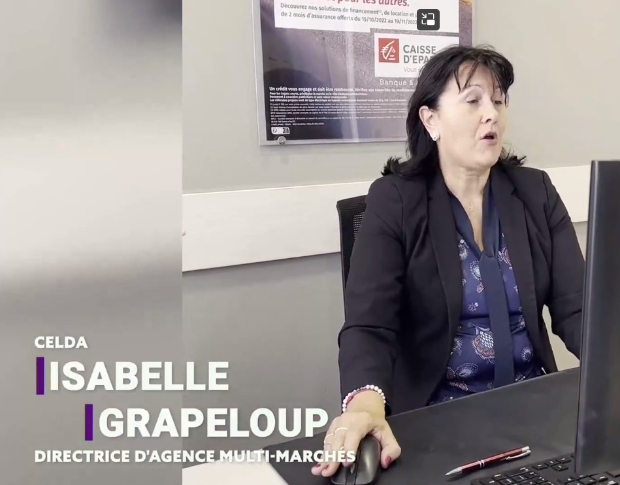
Contexte
Ils vous en parlent …
Une plateforme très appréciée dans les Caisses « pilote »
« Hyper utile pour dynamiser les temps forts produits»
« Un support d’accompagnement où l’on retrouve le book de l’assureur, les accès aux comparateurs et cela peut être très pratique »
« Une ressource supplémentaire pour l’agence »
« Un coach disponible à tout moment »
« Aide chacun à monter en compétence en fonction du rythme qu’il veut lui accorder »
« Un outil efficace et intuitif, qui permet de mesurer le niveau de progression »
Une plateforme IDEA(le) !

Slide 5
Contexte
Comment y accéder
Ce que je peux y faire
Témoignage
Mise en pratique : allons ensemble sur IDEA !

Slide 6
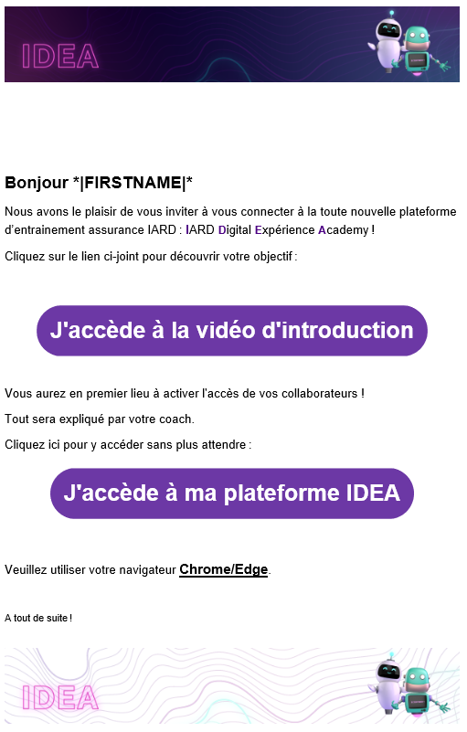

Comment y accéder
J’accède à la plateforme
    Moi, Directeur d’Agence :
    J’accède à IDEA via le lien dans le mail reçu le 16/02/23, provenant de la boite : IDEA noreply@moncoach-idea.assurances.bpce.fr
    Je suis accueilli par 2 coachs et je choisis celui qui m’accompagne tout au long de mon entrainement
    Puis le Virtual Tour se lance et je fais la visite de la plateforme
    Enfin, mon coach m’invite à activer mes collaborateurs : lorsque je les active, ils reçoivent le mail de connexion avec le lien IDEA et peuvent, à leur tour, choisir leur coach.

Slide 7
Contexte
Comment y accéder
Ce que je peux y faire
Témoignage
Mise en pratique : allons ensemble sur IDEA !

Slide 8
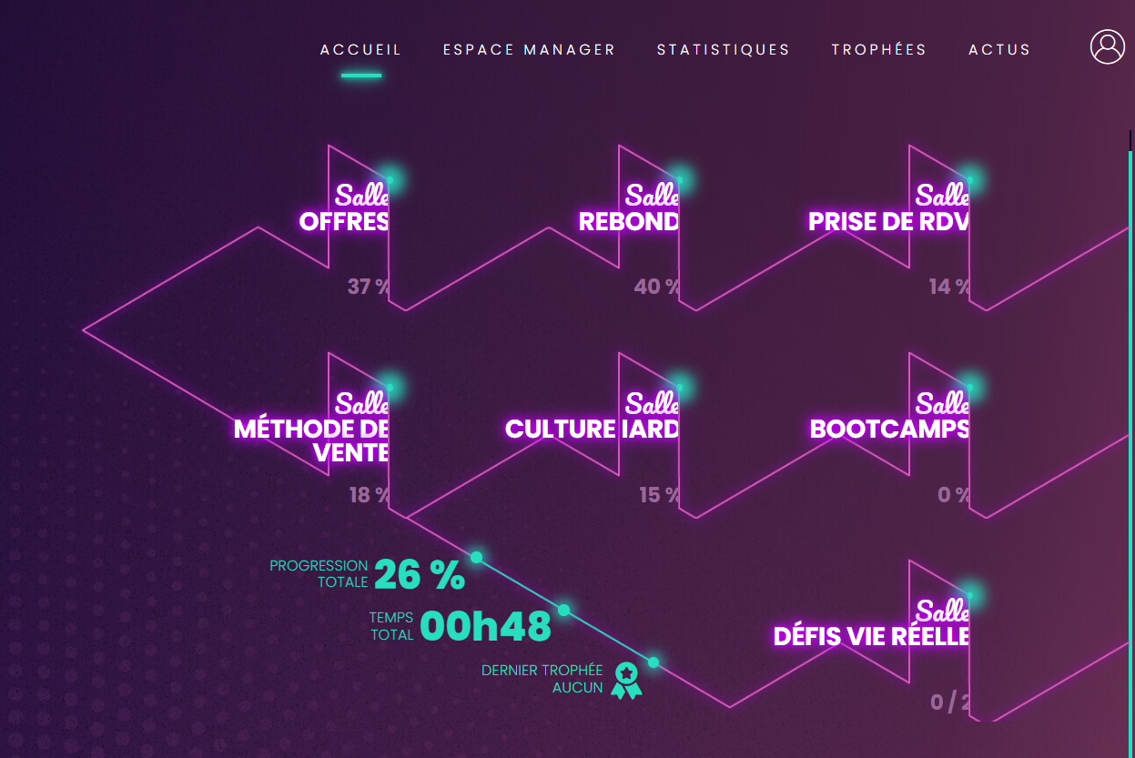
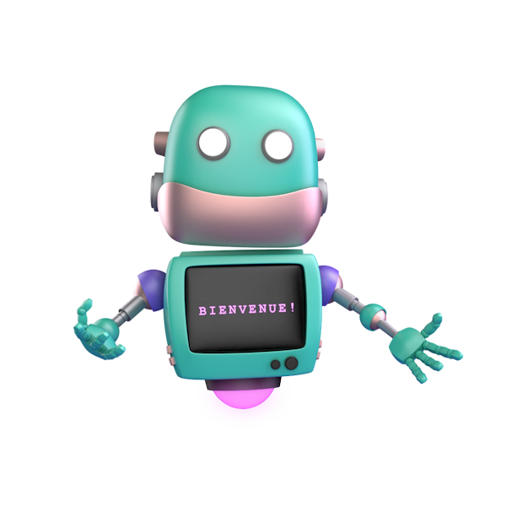
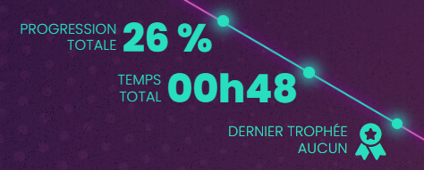
Ce que je peux y faire
Bienvenue sur iDEA
Sur votre page d’accueil, vous trouverez plusieurs salles d’entrainement :
Salle Offres
Salles Rebonds
Salle Prise de RDV
Salle Méthode de vente
Salle Culture IARD
Salle Bootcamps, défis vie réelle et escape game pour s’entrainer
Vous pourrez y suivre :
Votre progression
Votre temps passé
Vos trophées obtenus

Slide 9

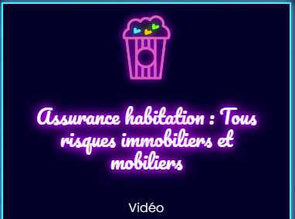


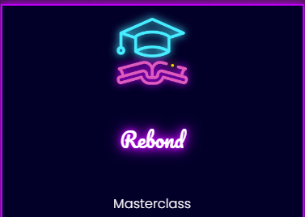
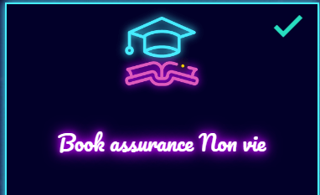

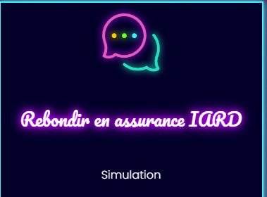
Ce que je peux y faire
Ce qu’IDEA vous apporte
« Je suis votre coach et je vous propose du contenu ludique pour approfondir vos connaissances en IARD. En toute autonomie ou guidé par mes soins, pendant
15 minutes ou plus d’une heure, je suis là pour vous !! »
Des comparateurs
Des vidéos
Des master class
Des mini-jeux
Des simulateurs
Des books

Slide 10
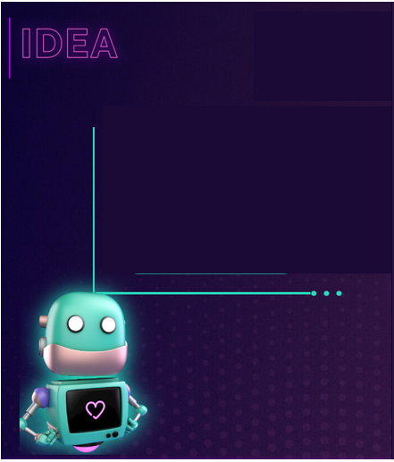
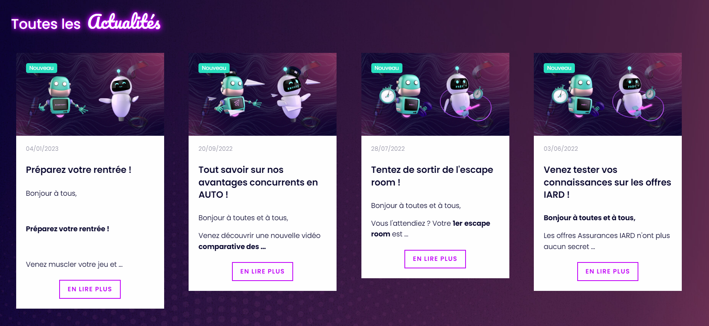
Ce que je peux y faire
Les actualités
Une page qui propose des actualités régulières et des sujets sur lesquels se former de manière ludique

Slide 11
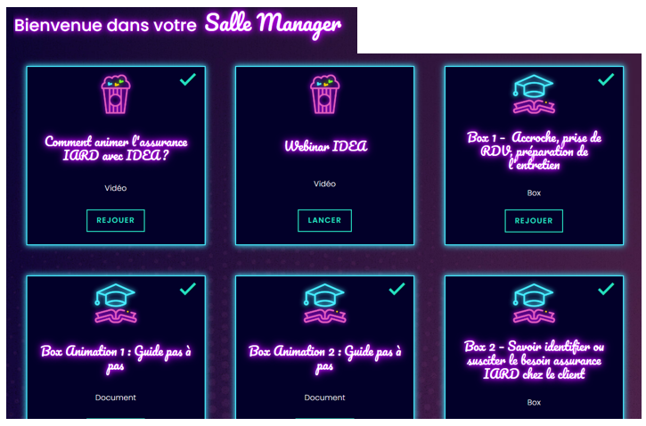
Ce que je peux y faire
La salle Manager
Une salle Manager pour guider le DA dans l’utilisation d’IDEA avec son équipe. Des BOX ANIMATION à votre disposition

Slide 12
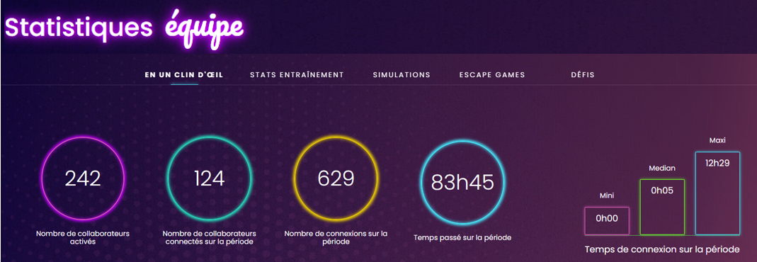

Ce que je peux y faire
Et aussi …
La possibilité de suivre les statistiques
et une salle des Trophées pour les récompenses !

Slide 13

Ce que je peux y faire
Ce qu’IDEA peut vous apporter
Faire progresser
Gagner du temps
Animer
Des compétences étoffées sur l’IARD
Des activités variées
Un parcours avec un coach
Des entrainements à son rythme
De 15 minutes à plusieurs heures
Autonomie
Ressource agence supplémentaire
Prêt à l’emploi
Suivi des réalisations
Animation de l’équipe
Box manager
Statistiques d’entrainement
En collectif ou en individuel
Boot camp
Escape Game

Slide 14
Ce que je peux y faire
Ce qu’IDEA peut vous apporter lors du prochain « Temps Fort Auto » du mois de mars
Salle Prise de RDV
Salle Rebond
La solution IDEA
  En accès libre :
  Mini-jeux :
  Rebondir
L’écoute active
  Rebonds et passerelles
  Vidéo :
  Rebonds et passerelles IARD
  En parcours coach :
  Quizz :
  Rebondir et convaincre
  Mini-jeux :
  Le rebond à l’accueil et au téléphone
  La posture de prise de rendez vous
  Master class :
  Rebonds
  Simulation :
  Rebondir en assurances IARD
Votre collaborateur souhaite prendre plus de rendez-vous Auto, mais ….
  Les clients ne semblent pas intéressés
  Il souhaite s’exercer sur les rebonds-passerelles
  Il se rend compte que les bonnes questions amènent plus de RDV et de fait plus de ventes
  Il a besoin d’aide pour préparer ses rdv et poser les « bonnes » questions
  Il souhaite progresser dans ses argumentaires
Sans attendre accompagnez le dans les différentes salles et entrainements que nous vous invitons à découvrir …
  En accès libre :
  Mini-jeux :
Prise de rendez vous en face à face
Prise de rendez vous par téléphone
  En parcours coach :
  Quizz :
  Être prêt en amont de votre rendez vous client
  Mini-jeux :
  La prise de rendez vous assurances IARD
  La posture de prise de rendez vous
  Master class :
  Prise de rendez vous

Slide 15
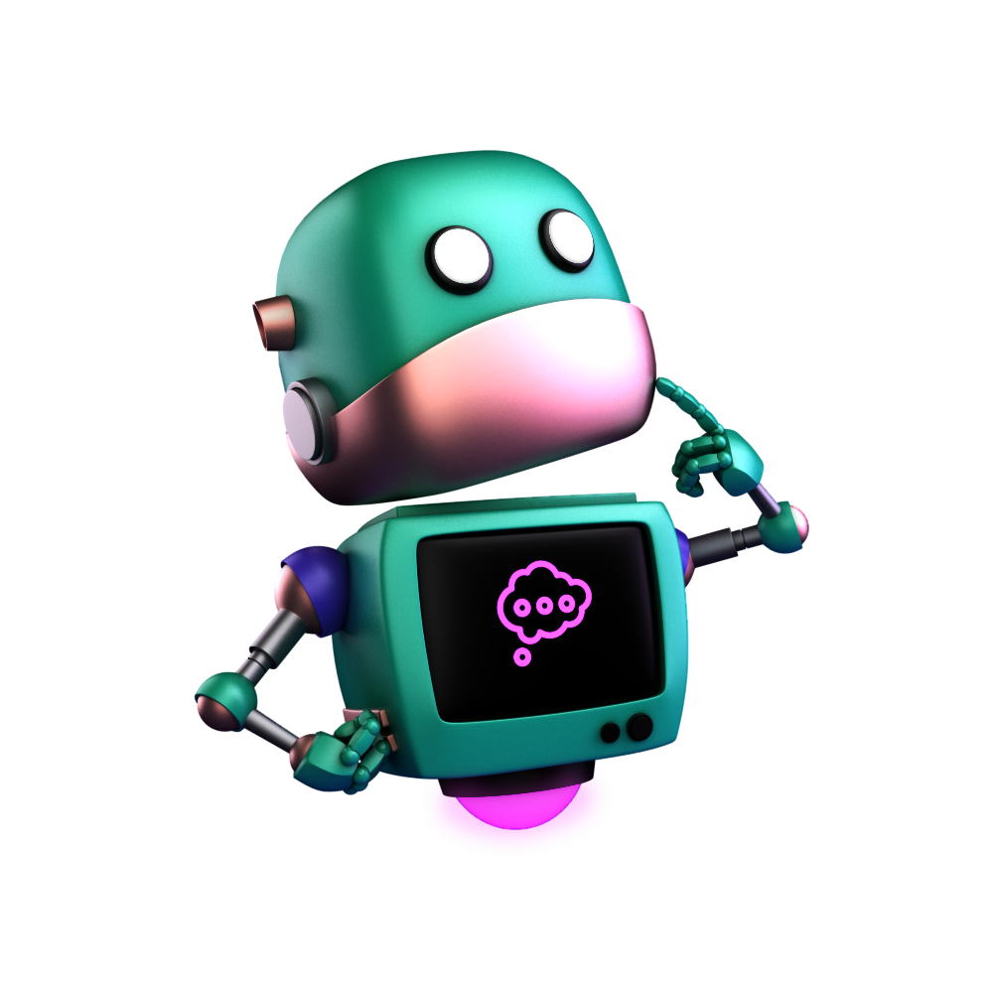
Ce que je peux y faire
Ce qu’IDEA peut vous apporter lors du prochain « Temps Fort Auto » du mois de mars
Salle Méthode de Vente
La solution IDEA
  En parcours coach :
  Quizz :
  Menez un RDV assurances IARD en confiance
  Mini-jeux :
  La méthode de découverte en entretien assurances IARD
  Le traitement des objections en assurance
  Le support de préparation
  Les étapes de la méthode de vente assurance IARD
  Argumenter avec impact votre proposition d’assurance
  Master class :
  Méthode de vente
Votre collaborateur veut transformer d’avantage ses devis en contrat auto :
  Il souhaite progresser sur la méthode de vente
  Il recherche des questions d’usage et projectives
  Il ne connait pas les points faibles de nos concurrents
  Il a besoin d’aide pour traiter les objections de ses clients
  Il veut conclure efficacement et rapidement une vente
Sans attendre accompagnez le dans les différentes salles et entrainements que nous vous invitons à découvrir …
  En accès libre :
  Mini-jeux :
Préparer son entretien en assurance
Le démarrage de l’entretien en assurance: accueil
Démarrer son entretien sans document
La conclusion d’une vente en assurance
  Documents :
  Comparateur assurances
  Le comparateur assurances explication
  Lien vers le Comparateur CE

Slide 16
Contexte
Comment y accéder
Ce que je peux y faire
Témoignage
Mise en pratique : allons ensemble sur IDEA !

Slide 17

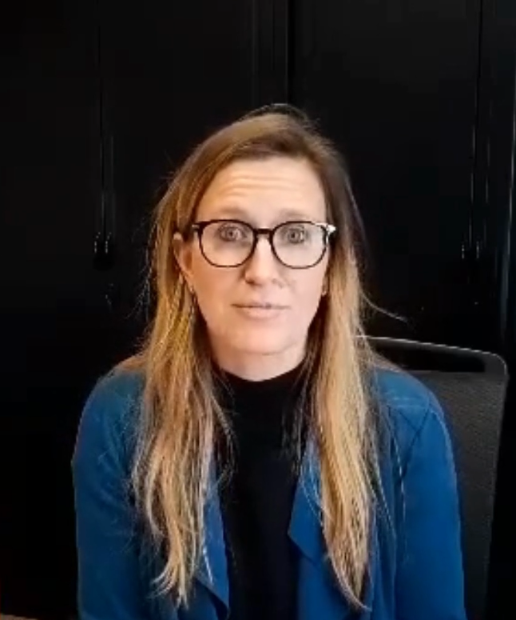
Témoignage
Des utilisateurs convaincus après une phase pilote
Ecoutons le retour d’expérience IDEA d’Aurélie Blandin, directrice d’agence de Wassy, Territoire de Chaumont

Slide 18
Contexte
Comment y accéder
Ce que je peux y faire
Témoignage
Mise en pratique : allons ensemble sur IDEA !

Slide 19

À vous de jouer !
Retrouvons-nous tout de suite sur IDEA pour commencer à pratiquer !
Let’s go IARD !

